Slide 1

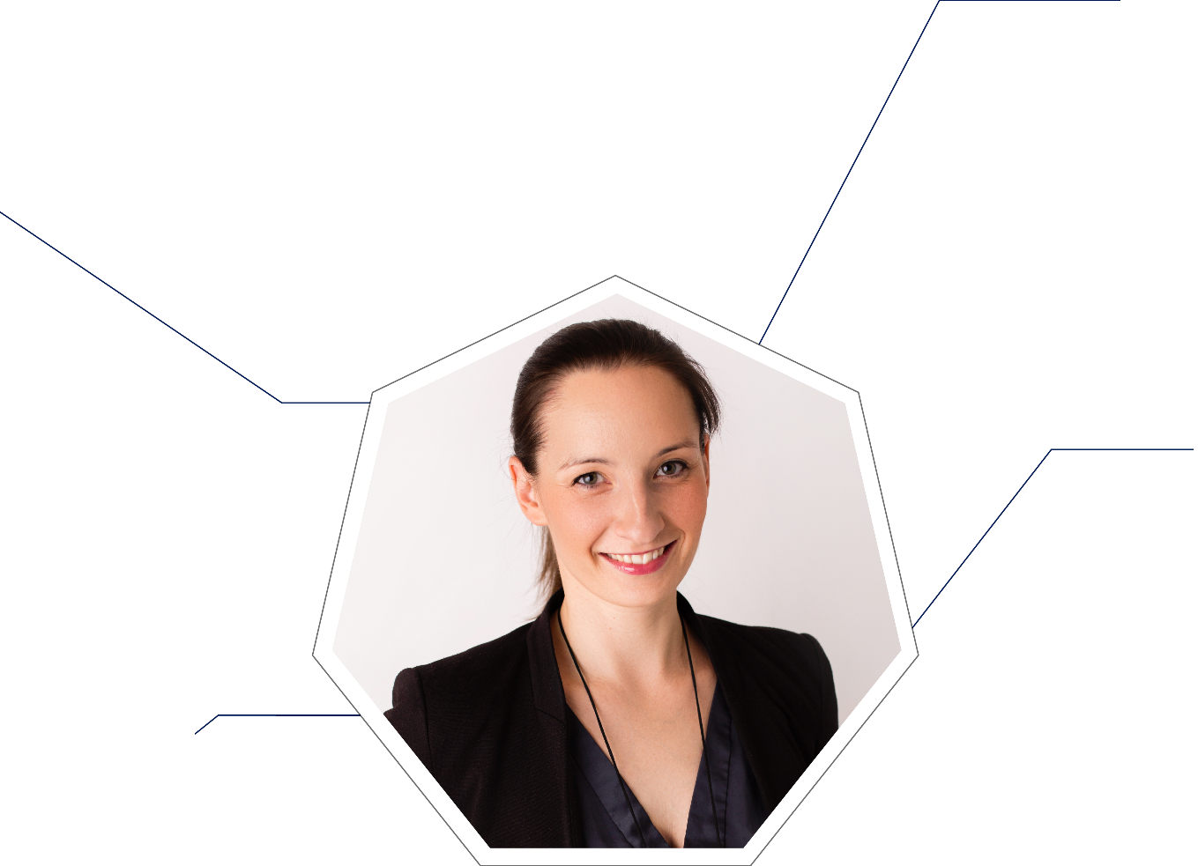
MARTA BŁOŃSKA
ZOBACZ WIZYTÓWKĘ VIDEO
SPECJALISTA DS. ZARZĄDZANIA ZMIANAMI W ORGANIZACJI
BRAINSTORM GROUP
SPECJALIZACJA
Psychologia rozwoju osobistego – zarządzanie zmianą, kryzys, samoświadomość, lęk, stres, kreatywność, emocje, potencjał, równowaga
Psychologia zespołu – integracja, proces grupowy, konflikt, emocje, współpraca, komunikacja, potencjał, zmiana, wykorzystanie metod alternatywnych np. team coachingu czy arteterapii w pracy zespołu
WYKSZTAŁCENIE I CERTYFIKATY
PSYCHOLOGIA – Uniwersytet SWPS
– specjalizacja: Psychologia rozwoju osobistego, coaching,
PEDAGOGIKA – Uniwersytet Opolski – specjalizacja: Animacja społeczno-kulturalna,
Certyfikowany Coach - Certyfikacja ACC ICF,
Certyfikowany trener biznesu - Certyfied Coach Maritum,
Terapeuta metody Tomatisa – metody rozwoju audio-psycho-fonologii
certyfikowany trener odporności psychicznej MTQ
Liczne szkolenia z zakresu coachingu, rozwoju osobistego oraz pracy z ciałem, edukacji
DEDYKOWANI TRENERZY
GŁÓWNI KLIENCI
Castorama, Instytut Badawczo-szkoleniowy, CPS, PGF, Intimed, Provider, Pro-Est, Metrum, Uniwersytet Śląski, dla Brainstorm: Bausch, Strabag, S&T, Schindler, KCO, ŚUM
DOŚWIADCZENIE
Współtworzenie rodzinnej firmy od 2005 roku
Stała współpraca z Ośrodkami Edukacyjnymi od 2010 roku
Prowadzenie coachingu od 2014 roku
Prowadzenie szkoleń od 2016 roku

Slide 2
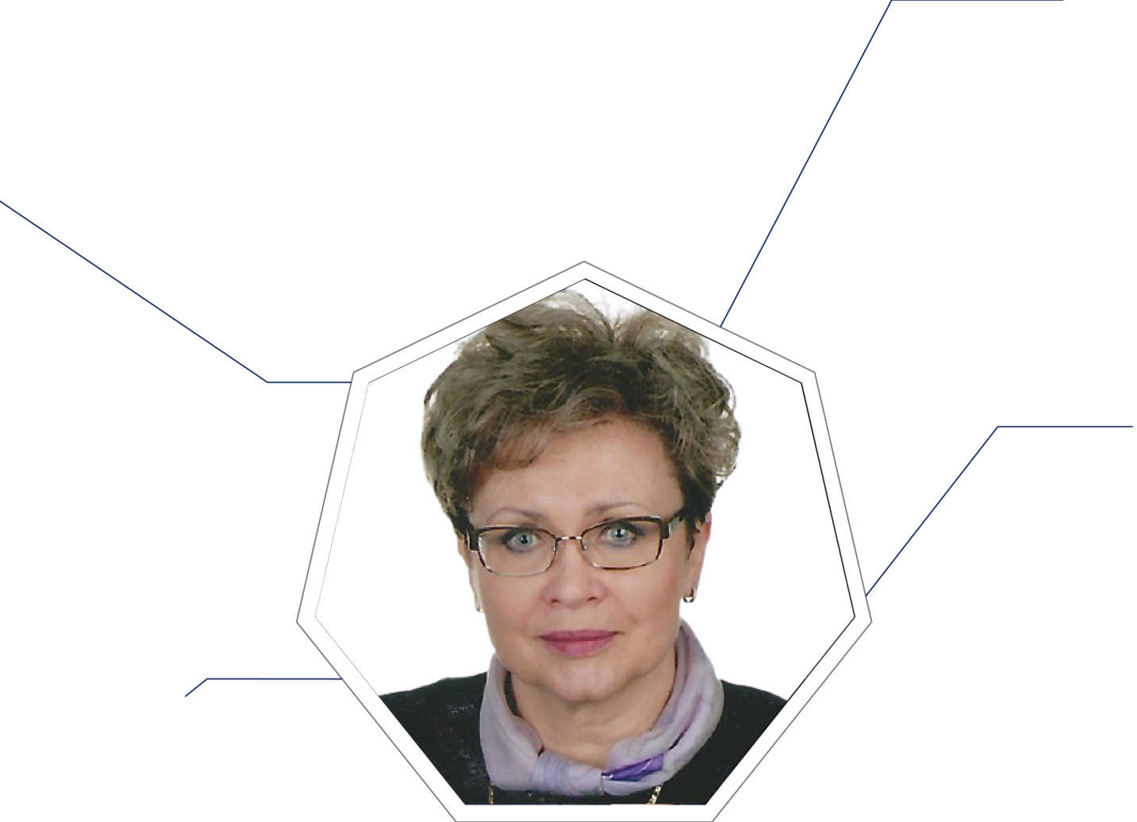
JOLANTA URAN-GĘDŁEK
ZOBACZ WIZYTÓWKĘ VIDEO
SPECJALIZACJA
TRENER, KONSULTANT, COACH
BRAINSTORM GROUP
Zarzadzanie zespołem, budowanie zespołu i współpraca w zespole, rozwój kompetencji menedżerskich
Komunikacja w organizacji i w zespole. Komunikacja w organizacji i kanały komunikacyjne
Rozwiązywanie konfliktów, radzenie sobie ze stresem, Profilaktyka wypalenie zawodowego
Motywowanie pracowników, Automotywacja managerów , systemy motywacyjne i rozwojowe
Zarządzanie zmianą i komunikacja w zmianie,
Ocena pracowników, budowanie profili kompetencyjnych i zarządzanie kompetencjami w zespole i organizacji
Mobbing i molestowanie w pracy,
Mistrzowski feedback – od zadawania pytań poprzez ocenę i ewaluację – systemy ocen pracowniczych
Wzrost efektywności, asertywność osobista. Live work balance, executive coaching,
WYKSZTAŁCENIE I CERTYFIKATY
MAGISTER PSYCHOLOGII – Specjalność: Psychologia Kliniczna – Szkoła Wyższa Psychologii Społecznej, Warszawa
Menedżer jako trener i coach – Polsko-Czeska Wyższa Szkoła Biznesu i Sportu „Collegium Glacense„ – studia podyplomowe
MAGISTER ZARZĄDANIA – Specjalność: Zarządzanie przedsiębiorstwem na rynku europejskim – Górnośląska Wyższa Szkoła Handlowa
Certyfikowany trener i wykładowca AMERICAN CERTIFICATION INSTITUTE w obszarze HR Management
Certyfikat Trenera - Rekomendacja Polskiego Towarzystwa Psychologicznego
DEDYKOWANI TRENERZY
DOŚWIADCZENIE
Doświadczenie w realizacji usług szkoleniowych, doradczych i konsultingowych od 1997 r.
  Brainstorm - Trener, Konsultant, Coach
  Akademia Górniczo- Hutnicza w Krakowie – wykładowca na studiach podyplomowych HR Business Partner
  JUG Training - Właściciel, Trener, Coach, Konsultant
  Europejski Instytut Edukacji w Krakowie - Trener i wykładowca
  AMERICAN CERTIFICATION INSTITUTE HR Management - Trener i wykładowca
  Grupa Managerska - Trener, Konsultant, Coach
  Training Projects - Trener, Konsultant, Coach
  PM Doradztwo Gospodarcze - Dyrektor ds. realizacji projektów szkoleniowych
  i doradczych
  Training Partners – dyrektor ds. realizacji projektów
GŁÓWNI KLIENCI
CAT – Bergerat Monnoyeur, FIRE STOP Holland, ZUS Płock, Vibracoustic, Kontakt-Simon S.A., Arcellor Mittal Poland, Urząd Statystyczny Lublin, Viessmann, Tauron, Urząd Miasta Kraków – wydział Kultury, Urząd Miasta Stołecznego Warszawy, DreamCommerce S.A., Centrum Technologii Audiowizualnych CeTA Wrocław, AK Poznań, ZAT Tarnów, Savills W-wa, Panep Bielsko-B, Ewe S.A., Urząd Miasta Stołecznego W-wa,
Tauron , Enion, Lotos, North Food, North Fish, John Burg, Główny Urząd Miar W-wa, Ministerstwo Finansów W-w, Ministerstwo Edukacji, Ministerstwo Infastruktury W-wa, Blue Sky Szczecin i wiele inn.

